Slide 1
第8章 缩小规模算法
本章的主要内容
  1、分治与递归
  排列问题，整数划分问题（递归）
  二分搜索技术，归并排序，快速排序（分治）
  2、动态规划
  矩阵连乘问题，图像压缩，最优二叉树
  3、贪心算法
  背包问题，huffman编码，最短路径

Slide 2
递归算法设计
一个直接或间接调用自身的算法称为递归算法。
一个函数是用自身给出定义的函数称为递归函数。
使用递归算法分两类：
1）自身的递归特性（采用递归方式给出定义），特别适合用递归方式描述，如二叉树 。
2）本身没有明显的递归结构，但用递归策略求解会使设计出的算法易懂且易于分析。

Slide 3
排列问题
设R={r₁, r₂ ,… , r_{n}}是要进行排列的n个元素，R_{i} = R -{ r_{i} }。集合X中元素的全排列记为Perm(X)。(r_{i})Perm(X)表示在全排列Perm(X)的每一个排列前加上前缀r_{i}得到的排列。R的全排列可递归定义为：
1）当n=1时，Perm(R) = (r)，r是集合R中的唯一元素。
2）当n>1时，Perm(R)由(r₁)Perm(R₁)、(r₂)Perm(R₂)、…、(r_{n})Perm(R_{n})构成。

Slide 4
排列问题的递归算法
//generate all permutations of R[n]
void Perm(R[n], k, m )
{
if (k > m) {
//R[k:m] has one permutation, output it
for ( i = 0; i <=m; i++)
output( R[i] );
} else {
//R[k:m] has more than one permutation and generate them recursively
for ( i = k; i <= m; i++) {
swap (R[k], R[i] );
Perm( R, k+1, m );
swap (R[k], R[i] );
} }
}

Slide 5
整数划分问题
将一个正整数n表示为一系列正整数之和：
n=n₁+n₂+…+n_{k},
其中：n₁≥n₂≥…≥n_{k}≥1, k≥1。该表示称为n的一个划分，不同划分的个数称为划分数，记为p(n)。
例如，6有如下11个不同的划分：
6；
5+1；
4+2，4+1+1；
3+3，3+2+1，3+1+1+1;
2+2+2, 2+2+1+1, 2+1+1+1+1;
1+1+1+1+1+1;
在正整数n的所有不同划分中，将最大加数n₁不大于m的划分个数记为q (n, m )

Slide 6
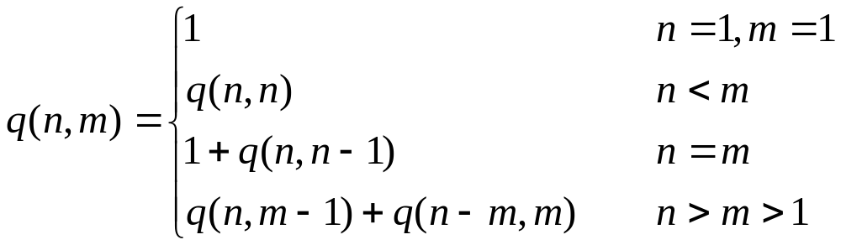
整数划分问题求解
1）q ( n, 1 ) = 1, n≥1；
当最大加数n₁不大于1时，任何正整数只有一种划分形式：n=1+1+…+1。
2）q ( n, m ) = q ( n, n ), m≥n；
最大加数n₁不能大于n，因此q ( 1, m ) = 1。
3）q ( n, n ) = 1 + q ( n, n-1 )；
正整数n的划分由n₁=n的划分和n₁≤n-1的划分组成。
4）q ( n, m ) = q ( n, m-1 ) + q ( n-m, m ), n>m>1；
正整数n的最大加数n₁不大于m的划分由n₁=m的划分和n₁≤m-1的划分组成。

Slide 7
分治算法设计思想-1
分治法的设计思想是：将一个规模为n的问题分解为k个规模较小的子问题，这些子问题相互独立且与原问题相同。递归地解这些子问题，然后将子问题的解合并得到原问题的解。
一般算法设计模式如下：
DataType divide-and-conquer (P)
{
if ( |P| <= n0 ) Adhoc( P );
divide P into smaller subinstances;
P1, P2, … ,Pk;
for ( i=1; i<=k; i++)
y[i] = divide-and-conquer(Pi);
return Merge(y1, y2, …,yk);
}

Slide 8
分治算法设计思想-2
|P|表示问题的规模；
n0是阈值，表示当问题P的规模不超过n0时，问题已容易解出，不必再继续分解；
Adhoc(P)是分治法中的基本子算法；
算法Merge()是该分支算法中的合并子算法。
用分治法设计算法时，最好使子问题的规模大致相同，即将一个问题分割成大小大致相等的k个子问题的处理方法行之有效。
分治法设计的程序一般是递归算法，因此可以用递归方程进行分析。

Slide 9
二分搜索技术
给定一排好序的n个元素R[0]~R[n-1]，现要在这n个元素中找出一特定元素x？
二分搜索算法的基本思想：
1）是将n个元素分成个数大致相同的两部分，取R[n/2]与x进行比较；
2）如果R[n/2]与x相等，则找到x，算法终止；
3）如果x<R[n/2]，则只在数组R的左半部分继续搜索x；如果x>R[n/2]，则只在数组R的右半部分继续搜索x。

Slide 10
二分搜索算法
int BINSEARCH(DataType R[ ], DataType x)
/* 在有序表R中进行折半查找，成功时返回结点的位置，失败时返回−1 */
{
int low,mid,high; /*low 和high表示当前查找区间的下界和上界*/
low=0; high=n −1; /* 置查找区间的上、下界初值 */
while (low<=high) { /* 当前查找区间非空 */
mid=⎡(low+high)/2⎤;
if (x==R[mid]) return mid; /* 查找成功返回 */
if (x<R[mid]) high=mid−1; /* 缩小查找区间为数组的左半部分 */
else low=mid+1; /* 缩小查找区间为数组的右半部分 */
}
return −1; /* 查找失败 */
} /* BINSEARCH */

Slide 11
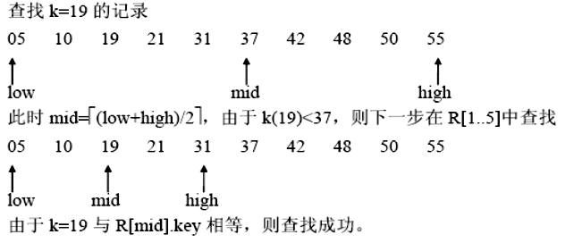
二分搜索举例-1
例如，数组元素的有序序列为：5,10,19,21,31,37,42,48,50,55，现要查找x为19及66的元素

Slide 12
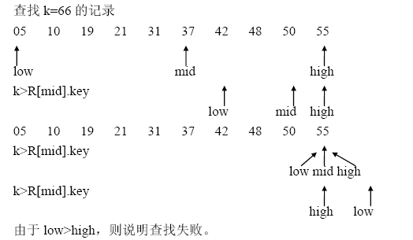
二分搜索举例-2
二分搜索最坏情况下的比较次数是O(log₂n)。

Slide 13
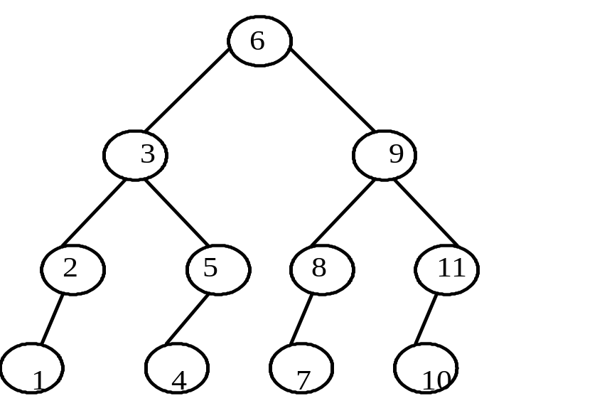
折半查找判定树
用当前查找区间的中间位置上的记录作为根，左子表和右子表中的记录分别作为根的左子树和右子树，由此得到的二叉树称为折半查找判定树，树中结点内的数字表示该结点在有序表中的位置。
折半查找的过程恰好是走了一条从根到被查结点的路径，关键字进行比较的次数即为被查结点在树中的层数。因此折半查找成功时进行的比较次数最多不超过树的深度。
折半查找的平均查找长度为 ：
ASL_{bin}≈log₂(n+1)−1 （n很大）

Slide 14
归并排序
归并排序（Merge Sort）是将两个或两个以上的有序表合成一个新的有序表。
归并排序基本思想是：
1）当n=1时，终止排序；
2）否则将待排序的元素分成大致相同的两个子集合，分别对两个子集合进行归并排序；
3）将排好序的子集合合并成所要求的排序结果。

Slide 15
归并排序算法的递归描述
void MergeSort(DataType R[], int left, int right)
{
if (left < right ) {//至少有两个元素
i = ( left + right )/2;//取中点
MergeSort ( R, left, i );
MergeSort ( R, i, right );
Merge ( a, b, left, i, right );归并到b数组
Copy ( a, b, left, right);//复制回a数组
}
}
上述归并算法的递归过程只是将待排序的顺序表一分为二，直至待排序顺序表中只剩下一个元素为止；然后不断合并两个排好序的数组段。
可以从分治策略入手，消除算法中的递归。

Slide 16
二路归并排序
算法思想：
假设初始表含有n个记录，则可看成是n个有序的子表，每个子表的长度为1，然后两两归并，得到⎡n/2⎤个长度为2或1的有序子表，再两两归并，……如此重复，直至得到一个长度为n的有序子表为止。

Slide 17
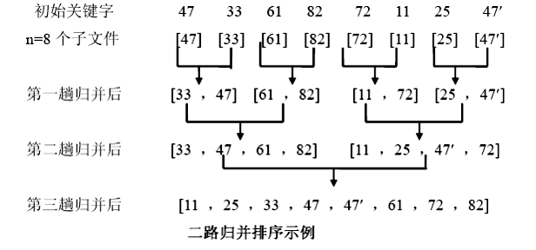
二路归并排序算法举例
对于一组待排序的记录，其关键字分别为：47,33,61,82,72,11,25,47′

Slide 18
归并算法
void Merge ( DataType R[], DataType R1[], int low, int mid, int high)
/* R[low]到R[mid]与R[mid+1]到R[high]是两个有序文件 */
/* 结果为一个有序文件在R1[low]到R1[high]中 */
{
int i,j,k;
i=low;j=mid+1;k=low;
while ((i<=mid) && (j<=high))
if ( R[i] <= R[j] ) /* 取小者复制 */
R1[k++]=R[i++];
else
R1[k++]=R[j++];
while (i<=mid) R1[k++]=R[i++]; /* 复制第一个文件的剩余记录 */
while (j<=high) R1[k++]=R[j++]; /* 复制第二个文件的剩余记录 */
} /* Merge */

Slide 19
一趟归并算法
void MergePass ( DataType R[ ], DataType R1[ ], int length )
/*对R做一趟归并，结果放在R1中*/
/* length是本趟归并的有序子件的长度 */
{
int i,j;
i=0 ; /* i向第一对子文件的起始点 */
while (i+2∗length−1<n); { /* 归并长度为length的两个子文件 */
Merge ( R, R1 , i, i+length−1 , i+2∗length−1 );
i=i+2∗length; /* i指向下一对子文件的起始点 */
}
if (i+length−1)<n−1) /* 剩下两个子文件，其中一个长度小于length */
Merge ( R, R1, i, i+length−1, n−1 );
else /* 子文件个数为奇数 */
for (j=i;j<n;j++) R1[j]=R[j]; /* 将最后一个文件复制到R1中 */
} /* MergePass */

Slide 20
二路归并排序算法
“二路归并”排序就是调用“一趟归并”过程，将待排序文件进行若干趟归并，每趟归并后有序子文件的长度length扩大一倍。
void MergeSort( DataType R[ ] ) /* 对R进行二路归并排序 */
{
int length;
length=1;
while (length<n) {
MergePass ( R, R1 , length ); /* 一趟归并，结果在R1中 */
length=2∗length;
MergePass ( R1, R, length ); /* 再次归并，结果在R中 */
length=2 ∗length;
}
} /* MergeSort */
二路归并排序算法的时间复杂度为O(nlbn)

Slide 21
快速排序
快速排序算法是基于分治策略的另一个排序算法。其基本思想是：对输入的数组R[l:h]按以下三个步骤进行排序：
步骤一：分解，以R[l]为基准元素将R[l:h]划分为三段R[l:q-1]、R[q]和R[q+1:h]，使R[l:q-1]中任何元素不大于R[q]；R[q+1:h]中任何一个元素大于R[q]，下标q在划分过程中确定。
步骤二：递归求解，通过递归调用快速排序算法分别对R[l:q-1]和R[q+1:h]进行排序。
步骤三：合并，由于对R[l:q-1]和R[q+1:h]的排序是就地进行的，因此实际上不需要进一步的合并计算。

Slide 22
快速排序的算法
可设置两个指针i和j，它们的初值分别为i=l和j=h。
设基准为无序区中的第一个记录R[i]（即R[l]），这时q = i 。
令j自h起向左扫描，直到找到第一个小于R[q]的元素R[j]，将R[j]移至q所指的位置上（这相当于交换了R[j]和基准R[q]的位置，使小于基准元素的元素移到了基准的左边）；
然后，令q = j，且i自i+1起向右扫描，直至找到第一个大于R[q]的元素R[i]，将R[i]移至j指的位置上（这相当于交换了R[i]和基准R[q]的位置，使大于基准元素的元素移到了基准的右边）；
接着令q = i，且j自j−1起向左扫描，如此交替改变扫描方向，从两端各自往中间靠拢，直至i=j时，q = i = j 便是基准x (=R[1])的最终位置，将x放在此位置上就完成了一次划分。

Slide 23
快速排序的算法实现-1
int Partition ( DataType R[ ], int l, int h ) /* 返回划分后被定位的基准记录的位置 */
/* 对无序区R[l]到R[h]做划分 */
{
int i, j, q;
DataType x;
i = l; j = h;
q=i; /* 初始化，q为基准 */
x= R[i];
do {
while ( ( R[j] >= x) && ( i<j ) )
j−−; /* 从右向左扫描，查找第一个小于x的元素 */
if ( i < j ) R[i++] = R[j]; /* 交换R[i]和R[j] */
while ( ( R[i] <= x ) && ( i<j ) )
i++; /* 从左向右扫描，查找第一个大于x的元素 */
if ( i < j ) R[j−−] = R[i]; /* 交换R[i]和R[j] */
} while ( i != j );
R[i] = x; /* 基准已被最后定位在i处 */
return i;
} /* Partition */

Slide 24
快速排序的算法实现-2
void QuickSort ( DataType R[ ], int s1, int t1 ); /* 对R[s1]到R[t1]做快速排序 */
{
int i;
if (s1<t1) { /* 只有一个元素或无元素时无须排序 */
i = Partition ( R, s1, t1 ); /* 对R[s1]到R[t1]做划分 */
QuickSort ( R, s1, i−1 ); /* 递归处理左区间 */
QuickSort ( R, i+1, t1 ); /* 递归处理右区间 */
}
} /* QuickSort */
注意：对整个文件R[0]到R[n−1]排序，只需调用QUCKSORT(R,0,n−1)即可。
快速排序有非常好的时间复杂度，它优于各种排序算法，对n个记录进行快速排序的平均时间复杂度为O(nlbn)。

Slide 25
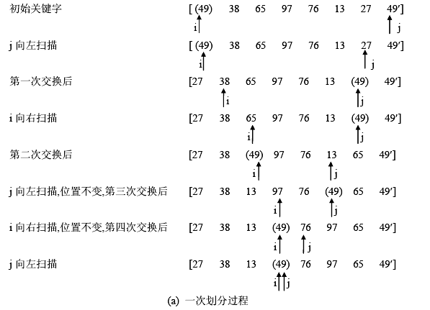
快速排序的算法举例-1

Slide 26
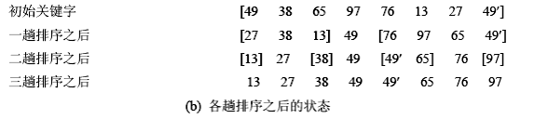
快速排序的算法举例-2
快速排序的最坏时间复杂度应为O(n²)，最好时间复杂度为O(nlbn)。

Slide 27
动态规划
适用于动态规划法求解的问题，经分解得到的子问题往往不是互相独立的；
基于动态规划法的算法设计通常按以下几个步骤进行：
  (1) 找出最优解的性质，并描述其结构特征；
  (2) 递归定义最优值；
  (3) 以自底向上的方式计算最优值；
  (4) 根据计算最优值时得到的信息构造一个最优解。
通常在步骤(3)计算最优值时，需要记录更多的信息，以便在步骤（4）中快速构造出一个最优解。

Slide 28
矩阵连乘问题
问题：给定n个矩阵{A₁, A₂ , …, A_{n}}，其中A_{i}和A_{i+1}是可乘的，i = 1, 2, …,n-1，要求计算这n个矩阵的连乘积A₁A₂…A_{n}。
解题思路：矩阵乘法满足结合律，如果矩阵连乘完全加了括号，则说明计算矩阵连乘的次序也完全确定。完全加括号的矩阵连乘积可以递归定义为：
1）单个矩阵是完全加括号的；
2）矩阵连乘积A是完全加括号的，则A可以表示为两个完全加括号的矩阵连乘积B和C的乘积并加括号，即A=(BC)。
每一种完全加括号的方式对应于一种矩阵连乘积的计算次序，而这种计算次序与计算矩阵连乘积的计算量有着密切的关系。

Slide 29
矩阵连乘问题示例
例如三个矩阵{ A₁, A₂, A₃}，其连乘积A₁A₂A₃有2种计算次序：A₁(A₂A₃)和(A₁A₂)A₃，矩阵维数分别是10/100、100/5和5/50。
若按第一种括号方式计算，则计算三个矩阵连乘积需要的数乘次数为：100*5*50+10*100*50=75,000。若按第二种括号方式计算，则计算三个矩阵连乘积需要的数乘次数为：10*100*5+10*5*50=7,500。
对于n个矩阵如何确定矩阵连乘积的最优计算次序？
穷举法不是一个有效的算法。

Slide 30
分析最优解的结构
设将矩阵连乘积A₀A₁…A_{n-1}记为A[0:n-1]，计算A[0:n-1]的一个最优计算次序。
设一个计算次序在矩阵A_{k}和A_{k+1}之间断开，0≤k<n-1，则完全加括号方式为((A₀…A_{k})(A_{k+1}…A_{n-1}))。依此次序先分别计算A[0:k]和A[k+1:n-1]，然后将计算结果相乘得到A[0:n-1]。
计算A[0:n-1]的一个最优计算次序所包含的计算矩阵子链A[0:k]和A[k+1:n-1]的计算次序也是最优的。即矩阵连乘积计算次序问题的最优解包含着其子问题的最优解。该性质称为最优子结构性质（是用动态规划法求解的重要前提 ）。

Slide 31
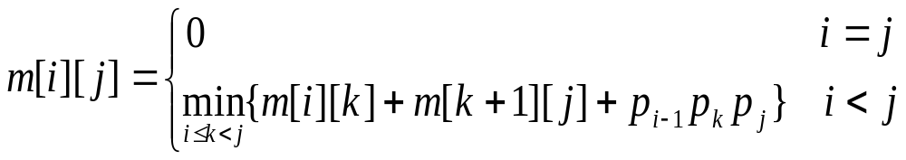
建立递归关系
设计算A[i:j](0≤i≤j≤n-1)所需的最少数乘次数为m[i][j]，则原问题的最优值为m[0][n-1]。
当i=j时，A[i:j]=A_{i}为单一矩阵，无需计算；
当i<j时，可利用最优子结构性质计算m[i][j]。
若将m[i][j]的断开位置k记为s[i][j] = k，在计算出最优值m[i][j]后，可由s[i][j]递归地构造出相应的最优解。

Slide 32
计算最优值
用动态规划法求解此问题可依据其递归式以自底向上的方式进行计算，在计算过程中保存已解决的子问题的答案，从而避免大量的重复计算，最终得到多项式时间的算法。
下面给出计算m[i][j]的动态规划算法MatrixChain，输入参数{p₀, p₁,…,p_{n-1}}存储于数组p中。算法除了输出最优值数组m外，还输出记录断开位置的数组s。
算法首先计算出m[i][i]=0(i=0,1,…,n-1)，然后在根据递归式、按矩阵链长递增的方式依次计算m[i][i+1](i=0,1,…,n-2，此时的矩阵链长度是2)、m[i][i+2](i=0,1,…,n-3，此时的矩阵链长度是3)，…。在计算m[i][j]时，只用到已经计算出的m[i][k]和m[k+1][j]。

Slide 33
计算最优值算法
void MatrixChain (int p[n], int n, int m[][n], int s[][n])
{ int i, j, r, k, t;
for ( int i = 0; i < n; i++) m[i][i] = 0;
for ( int r = 2; r <= n; r++)
for ( int i = 0; i < n-r+1; i++){
int j = i+r-1;
m[i][j] = m[i+1][j]+p[i-1]*p[i]*p[j];
s[i][j] = i;
for ( int k = i+1; k < j; k++){
int t = m[i][k]+m[k+1][j]+p[i-1]*p[k]*p[j];
if ( t < m[i][j] ){
m[i][j] = t;
s[i][j] = k;
}
}
}
}
该算法的计算时间上界为O(n³)，所占用的空间显然为O(n²)。

Slide 34
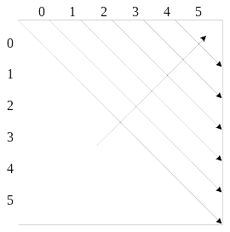
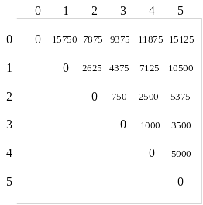
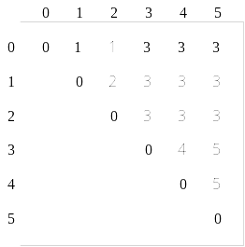
计算最优值算法示例
例如，计算矩阵连乘积A₀A₁A₂A₃A₄A₅，其中各矩阵的维数分别为30/35、35/15、15/5、5/10、10/20、20/25。 则动态规划算法计算m[i][j]的先后次序、计算结果m[i][j]和s[i][j]( 0≤i≤j≤n-1)如图所示。
(a)计算次序 (b) m[i][j] (c) s[i][j]

Slide 35
构造最优解
根据s[i][j]中记录的数k可知：计算矩阵链A[i:j]的最佳方式是在矩阵A_{k}和A_{k+1}之间断开，即最优的加括号的方式是(A[i:k])(A[k+1:j])。
计算A[0:n-1]的最优加括号方式为(A[0:s[0][n-1]-1])(A[s[0][n-1]:n-1])；A[0:s[0][n-1]-1]的最优加括号方式为(A[0:s[0][s[0][n-1]-1]-1]) (A[s[0][s[0][n-1]-1]: s[0][n-1]-1])。
照此递推下去，最终可以确定A[0:n-1]的最优加括号方式，即构造出了问题的一个最优解。

Slide 36
构造最优解算法
void TraceBack(int i, int j, int s[][n])
{
if ( i == j ) return;
TraceBack(i, s[i][j]-1, s);
TraceBack(s[i][j], j, s);
printf(“Multiply A %d, %d”, i, s[i][j]-1) ;
printf(“and A %d, %d\n”, s[i][j] , j) ;
}
计算A[0:n-1]的最优计算次序只需调用TraceBack(0,n-1,s)即可。对于上面的例子，其最优计算次序是(A₀(A₁A₂))((A₃A₄)A₅)。

Slide 37
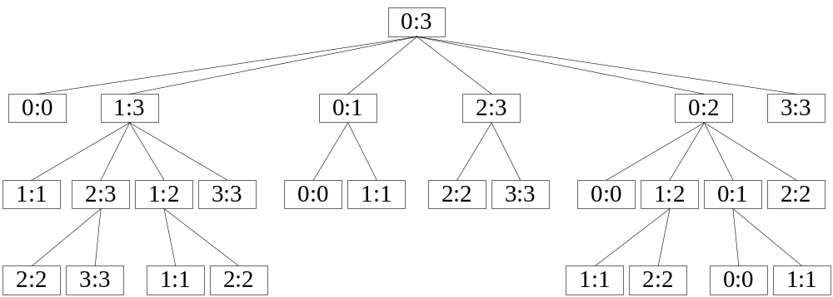
动态规划算法的基本要素
动态规划算法的两个基本要素——最优子结构性质和子问题重叠性质。
1、最优子结构：当问题的最优解包含了其子问题的最优解时，称该问题具有最优子结构性质。
2、重叠子问题 ：对每个子问题只解一次，然后将解保存在一个表格中，当再次需要解此问题时，只是简单地用常数时间查看所保存的结果即可。
计算A[0:3]的递归树

Slide 38
备忘录方法
是动态规划算法的一个变形。
备忘录方法的递归方式是自顶向下，动态规划算法则是自底向上。具体算法思想：
1）每一个子问题建立一个记录项，初始化时将其赋值为特定值，表示该子问题尚未求解。
2）在求解过程中，对每个待求解的子问题首先查看其相应的记录项，若记录项中存储的值是初始化的值，则表示该子问题第一次遇到，就需要计算该子问题的解，并存入相应的记录项，否则表示该子问题已经求解，即不必再计算该子问题。

Slide 39
备忘录算法
int MemorizedMatrixChain ( int n, int m[][n], int s[][n] )
{
for ( int i = 0; i <= n-1; i++)
for ( int j = 0; j <= n-1; j++)
m[i][j] = 0;
return LookupChain (0, n -1);
}
int LookupChain ( int i, int j )
{
if ( m[i][j] > 0 ) return m[i][j];
if ( i == j ) return 0;
int u = LookupChain( i, i ) + LookupChain( i+1, j) + p[i-1]*p[i]*p[j];
s[i][j] = i;
for ( int k = i+1; k < j; k++) {
int t = LookupChain( i, k ) + LookupChain( k+1, j) + p[i-1]*p[k]*p[j];
if ( t < u ) {
u = t;
s[i][j] = k;}}
m[i][j] = u;
return u;
}

Slide 40
备忘录算法分析
在调用LookupChain时，如果m[i][j]>0，那么m[i][j]中存储的值就是待求的值，直接返回此结果即可；否则通过递归算法自顶向下计算，并将计算结果存入m[i][j]后返回。
与动态规划算法一样，备忘录算法的复杂性是O(n³)。
当一个问题的所有子问题都至少需要求解一次时，则动态规划算法好于备忘录方法；当子问题空间中的部分子问题可以不必求解时，备忘录算法优于动态规划算法。
矩阵连乘积的最优计算次序问题可用自顶向下的备忘录算法或自底向上的动态规划算法在O(n³)计算时间内求解。这两个算法都利用了子问题重叠性质。

Slide 41
动态规划应用——图像压缩
像素点的灰度值序列{p₁, p₂, …, p_{n}}表示图像，其中整数p_{i} (1≤i≤n)表示像素点i的灰度值。通常灰度值的范围是0~255，因此需要用8位表示一个像素。
图像的变位压缩存储格式是将所给的像素点序列{p₁, p₂, …, p_{n}}分割成m个连续段S₁, S₂, …, S_{m}，第i个像素段S_{i}(1≤i≤m)中有l[i]个像素，且该段中每个像素都由b[i]位表示。
图像压缩问题要求确定像素序列{p₁, p₂, …, p_{n}}的一个最优分段，使得依此分段所需的存储空间最少。其中，0≤pi ≤255, 1≤i≤n，每个分段的长度不超过256位。

Slide 42
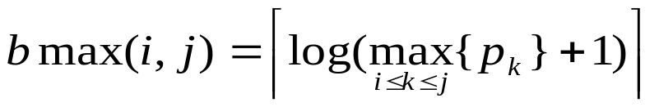
图像压缩-1
1、最优子结构：设l[i]和b[i] (1≤i≤m)是{p₁, p₂, …, p_{n}}的一个最优分段，显而易见，l[1]和b[1]是{p₁, p₂, …, p_{l[1]} }的一个最优分段，且l[i]和b[i] (2≤i≤m)是{p_{l[i]+1}, p_{l[i]+2}, …, p_{n}}的一个最优分段，即图像压缩问题满足最优子结构性质。
2、递归计算最优值 ：设s[i] (1≤i≤m)是{p1, p2, …, pn}的最优分段所需的存储位数，由最优子结构性质易知：
其中：

Slide 43
图像压缩-2
3、构造最优解：递归计算最优值算法中用l[i]和b[i]记录了最优分段所需的信息，最优分段的最后一个段长度和像素位数存储于l[i]和b[i]中，其前一段的长度和像素位数存储于l[n-l[n]]和b[n-b[n]]中。
4、计算复杂性 ：算法Compress只需O(n)空间，整个算法所需的计算时间为O(n)。

Slide 44


最优二叉搜索树
设S={x₁, x₂, …, x_{n}}是一个有序集，且x₁ < x₂ <…< x_{n}。有序集S的二叉搜索树性质：存储于每个结点中的元素大于其左子树中任意结点所存储的元素，小于其右子树中任意结点所存储的元素。
在表示S的二叉搜索树中搜索一个元素x，返回的结果有两种情况：
1)在二叉搜索树的内结点中找到x=x_{i};(概率是b_{i} )
2)在二叉搜索树的内结点中确定 。(概率是a_{i} )
最优二叉搜索树问题是对于有序集S及其存取概率分布
在所有表示有序集S的二叉搜索树中找出一棵具有最小平均路长的二叉搜索树。

Slide 45
最优二叉搜索树
最优子结构性质
递归计算最优值
构造最优解
计算复杂性 算法所需的计算时间为O(n²)，所需空间为O(n²)。

Slide 46
贪心算法
贪心算法基本思想是：总是作出在当前看来是最好的选择，即贪心算法并不从整体最优上考虑，而只考虑当前（局部）最优。
活动安排问题：设n个活动的集合E={1, 2, …, n}，其中每个活动都要求使用同一资源（如演讲会场），而在同一时间有且只有一个活动可以使用这一资源，每个活动i要求使用该资源的起始时间和结束时间分别是s_{i}和f_{i}，且s_{i}<f_{i}，占用资源的半开时间区间是[s_{i}, f_{i})。若[s_{i}, f_{i})和[s_{j}, f_{j})不相交，则活动i和活动j是相容的，否则活动i和活动j是相互冲突的。

Slide 47
活动安排问题的贪心算法求解
各活动的起始时间和结束时间分别存储在数组s和f中，且活动按结束时间递增排列。
void GreedySelector ( int n, DataType s[], DataType f[], int A[])
{
A[1] = 1;
int j = 1;
for ( int i = 2; i <= n; i++)
if ( s[i] >= f[j] ) {
A[i] = 1;
j = i;
}else A[i] = 0;
}

Slide 48
贪心算法求解问题的条件
贪心选择性质是指所求问题的整体最优解可以通过一系列局部最优解的选择来实现（贪心选择）。证明的具体步骤是：
1）考察问题的一个全局最优解，并证明可修改该最优解，使其以贪心选择开始；
2）做贪心选择后，原问题简化为一个规模更小的类似子问题；
3）用数学归纳法证明，通过每一步作贪心选择，最终可导致问题的一个全局最优解。
最优子结构是指当一个问题的最优解包含其子问题的最优解性质。

Slide 49
贪心算法与动态规划算法的差异
在动态规划算法中，每步所作出的选择往往依赖于相关子问题的解，因此只有在解出相关子问题的解后才能做出选择；
而贪心算法所作的贪心选择仅在当前状态下做出的最好选择，即局部最优选择，然后再求解作出该选择后所产生的相应子问题的解，即贪心算法所作出的贪心选择可以依赖于“过去”所作出的选择，但绝不依赖于将来所作出的选择，也不依赖于子问题的解。
贪心算法和动态规划算法都具有最优子结构性质。

Slide 50
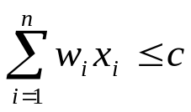
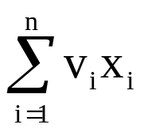
差异在具体算法的体现
0-1背包问题：给定n种物品和一个背包，物品i的重量为w_{i}，其价值为v_{i}，背包的容量为c。如何选择装入背包中的物品，使得装入背包中的物品的总价值最大？（在选择装入背包中的物品时，对每种物品i只有两种选择：装入或不装入，即不能将物品i多次装入背包，也不能只装物品i的一部分）。
此问题的形式化描述为：给定c>0，w_{i}>0，v_{i}>0，1≤i≤n，要求找出一个n元向量(x₁，x₂，…，x_{n})，x_{i}∈{0, 1}，1≤i≤n，使得 ，且 达到最大。
背包问题：给定n种物品和一个背包，物品i的重量为w_{i}，其价值为v_{i}，背包的容量为c。如何选择装入背包中的物品，使得装入背包中的物品的总价值最大？（在选择装入背包中的物品时，对每种物品i只有三种选择：装入、不装入或部分装入）。
此问题的形式化描述为：给定c>0，w_{i}>0，v_{i}>0，1≤i≤n，要求找出一个n元向量(x₁，x₂，…，x_{n})，0≤x_{i}≤1，1≤i≤n，使得 ，且 达到最大。

Slide 51
背包问题分析
上述两个问题都具有最优子结构性质。
对于0-1背包问题，设A是能够装入容量为c的背包且具有最大价值的物品集合，则A_{j}=A-{j}是n-1个物品可装入容量为c- w_{j}的背包的具有最大价值的物品集合。
对于背包问题，若它的一个最优解包含物品j，则从该最优解中拿出所含物品j的那部分重量w，剩余的重量将是n-1个原重物品和重为w_{j}-w的物品j中可装入容量为c-w的背包且具有最大价值的物品。
背包问题可以用贪心算法求解，而0-1背包问题却不能使用贪心算法。

Slide 52
贪心算法求解背包问题
具体步骤：
1、计算每种物品的单位重量的价值v_{i}/w_{i}；
2、根据贪心选择策略，将尽可能多的单位重量价值高的物品装入背包；
3、若将这种物品全部装入背包后，被包内的物品总重量未超过c，则选择单位重量价值次高的物品并尽可能多地装入背包；
4、以此类推，直到背包装满为止。

Slide 53
求解背包问题算法
void KnapSack (int n, float M, float v[], float w[], float x[])
{
Sort(n, w, v); (各物品依其单位重量的价值大小从大到小排列)
int i;
for ( i = 1; i <= n; i++) x[i] = 0;
float c = M;
for ( i = 1; i <= n; i++){
if ( w[i] > c ) break;
x[i] = 1;
c -= w[i];
}
if ( i <= n ) x[i] = c / w[i];
}

Slide 54
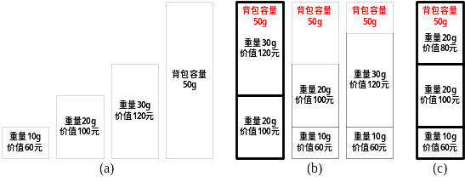
0-1背包问题
贪心算法不适合0-1背包问题，因为它无法保证最终能将背包装满，部分背包空间的闲置使每千克背包空间的价值降低。
图(b)中的粗框为0-1背包问题的最优解，图(c)为背包问题的最优解。

Slide 55
贪心算法应用之哈夫曼编码
使平均码长达到最小的前缀编码称为C的一个最优前缀码。
哈夫曼提出了一种构造最优前缀码的贪心算法，由此产生的编码方案称为哈夫曼算法。
哈夫曼算法采用自底向上的方式构造最优前缀码的二叉树T，算法以|C|个叶子结点开始，执行|C|-1次的“合并”运算后产生最终所求的二叉树T。
证明最优前缀码问题具有贪心选择性质和最优子结构性质。

Slide 56
贪心算法应用之单源最短路经
证明Dijstra算法的正确性。即证明Dijstra算法的贪心选择性质和最优子结构性质 。

Slide 57
大作业提交
每组每个人均需提交最终的大作业报告。
电子版
每个人的作业存在独立文件夹中，包括：软件的源代码、可执行文件（如果程序没有全部调试通过，要在大作业报告中写明）、大作业的电子版。
文件夹命名格式：学号（学号的所有数字）+姓名。学号和姓名中间不要有任何符号，如：01121117何婷婷。
纸质版
大作业报告按模板要求格式完成，并以纸质版形式提交。
最晚下周四（7月9日）之前将纸质版大作业和电子版交给课代表，课代表于周四（7月9日）下午14：30交到E楼III-114办公室。

Slide 58
机试注意事项
时间:7月12日8：30
地点：EIII-202
时间：3个小时
题目：3道题
8：15到教室，检查电脑、VC++6.0编译环境运行是否正常，检查上机考试网址能否打开，登录准备。
带一卡通，座位不可调换。
不允许带U盘和手机，一经发现按零分处理。
可带书，建议带C语言书。
机试完有异议的，7月12日18：00之前填写“申诉表”发给任课老师，由任课老师确认其有问题机试题目的成绩（申诉逾期或者格式不正确者不予受理）。

Slide 59
期末笔试注意事项
时间:7月13日5-6节
题型：单项选择题、判断题、填空题、问题求解题、算法设计题

